Slide 1
Young熊 Story 비교과교육인증제 신청
매뉴얼

Slide 2
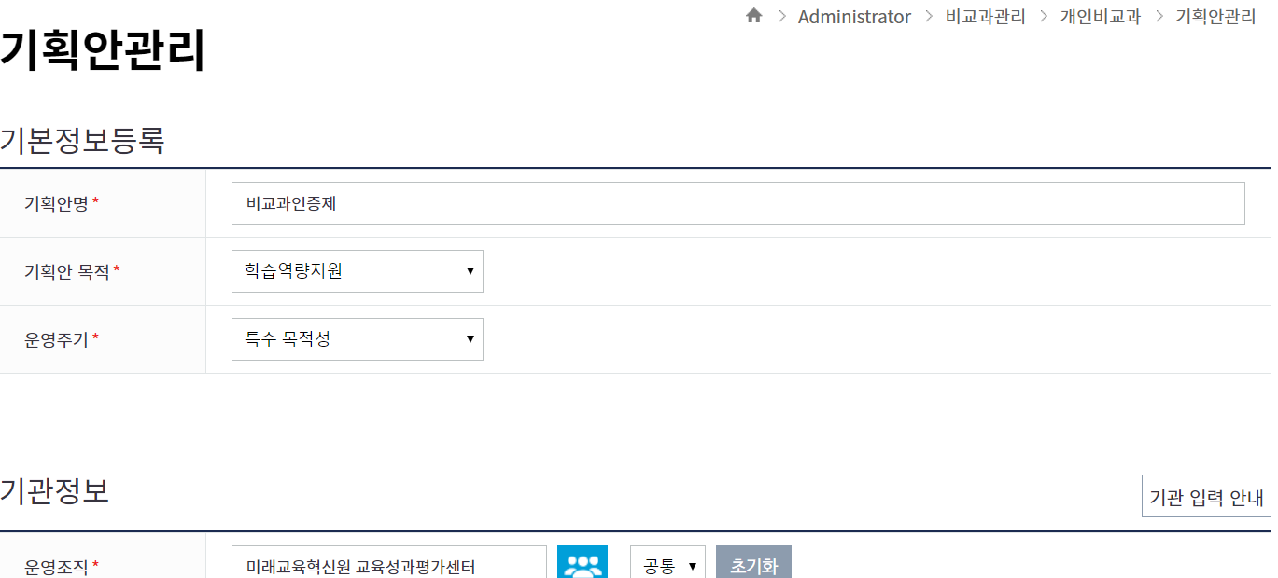
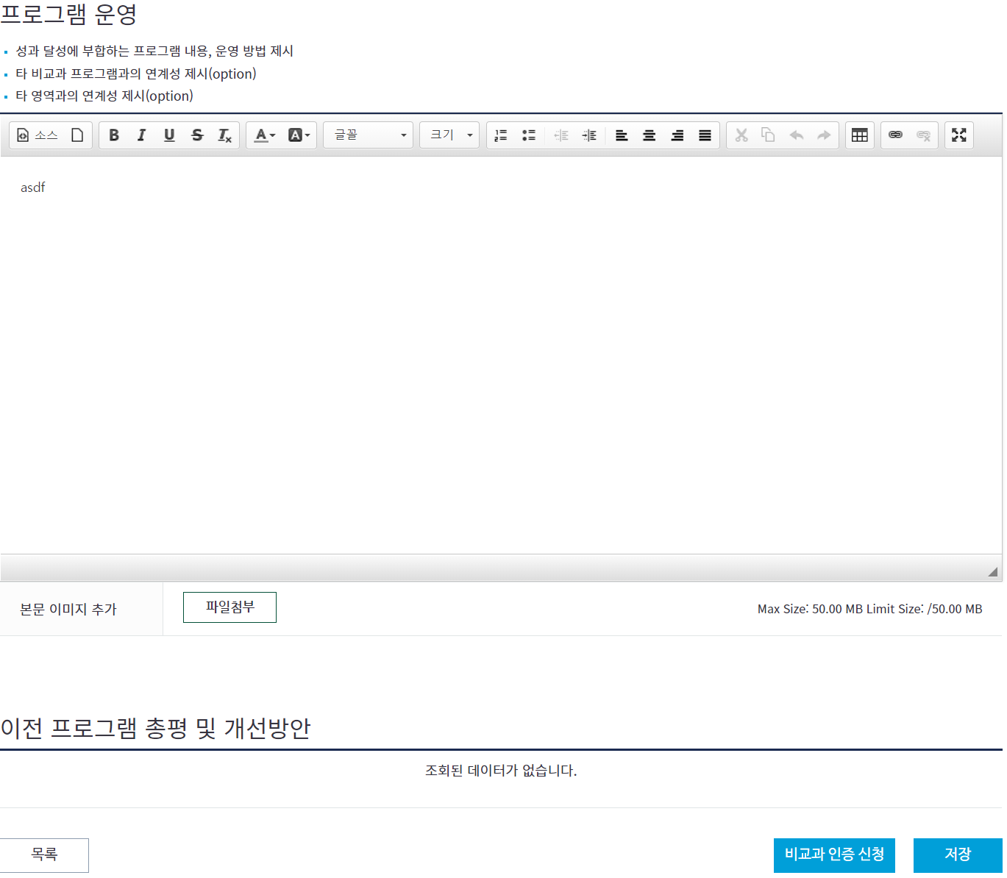
1. 비교과교육인증제 신청
◆
잠깐만! 신청 전 확인!
① 매년 개설 예정인 기획안인가요?(학기별정규〮연도별정규 기획안인가요?)
② 기획안은 2019학년도 운영한 1개 이상의 비교과 프로그램을 포함하고 있나요?
③ <기획안 매뉴얼>과 <프로그램 운영 매뉴얼>에 따라 입력을 완료하셨나요?
각 프로그램별 인증 신청이 아닌,
기획안 단위 인증신청임.
비교과교육인증제 신청
인증신청기간 동안 버튼이 생성
클릭시 해당 기획안의 비교과교육인증제 신청 완료

Slide 3
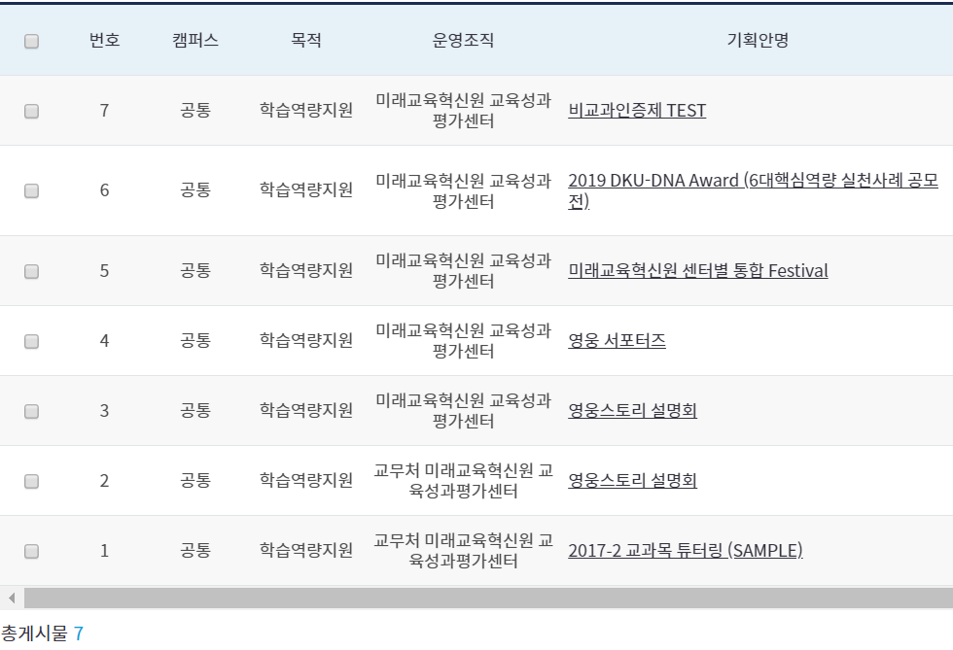
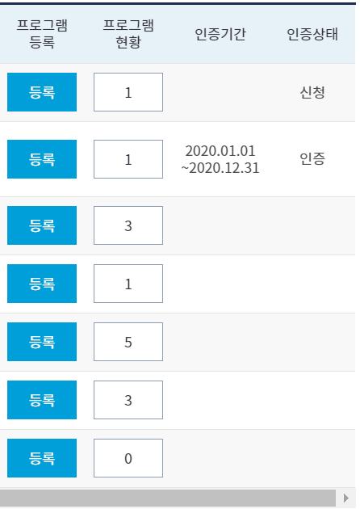
1. 비교과교육인증제 신청
◆
인증절차
- 신청/접수/인증 3단계로 진행
- 인증 평가에서 우수한 성적을 받은 기획안 3개는 <우수인증> 부여
인증기간
- 인증일로부터 2년
우수인증(Best 3) 심사의 대상이 됨.
인증된 기획안은 ‘학생화면'의 비교과 프로그램 신청화면에서 다음과 같이 표시됨.
(인증기간동안 지속)
2. 비교과교육인증제 혜택
인증된 기획안 하위 프로그램 이수 학생들에게 ‘추가 마일리지’부여함.
(우수인증 추가 마일리지는 +20, 일반인증 추가 마일리지는 +10)

